Slide 1
你觉得他会创建几个对象，
1、String a = “Hello”;
2、String a = “Hello”+ new String(“Cgb1908”);
3、String a = “Hello”+“Word” + new String(“Cgb1908”);
4、String a = “Hello”+ “Word” + “!!!”
答案：
1、0
2、3
3、3
4、0

Slide 2


今日串讲
String字符串拼接创建几个对象
制作-苏苏老师

Slide 3
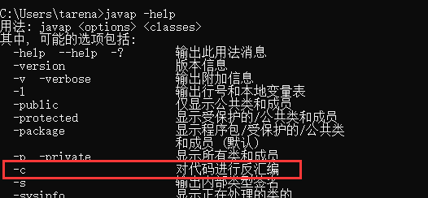
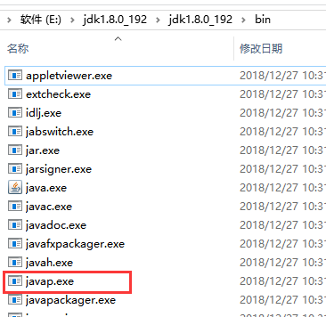
什么是反汇编：把可执行的二进制文件转为汇编代码的过程
什么是汇编语言：即第二代计算机语言，用一些容易理解和记忆的字母，单词来代替一个特定的指令，比如：用“ADD”代表数字逻辑上的加减，“ MOV”代表数据传递等等

Slide 4
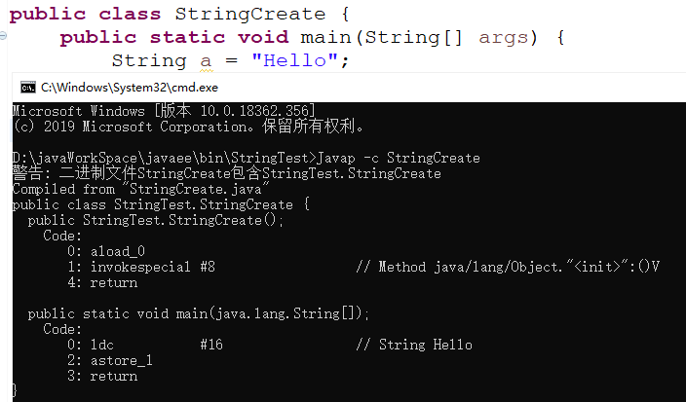
String a = “Hello”;
#表示的是常量池
没有创建对象

Slide 5
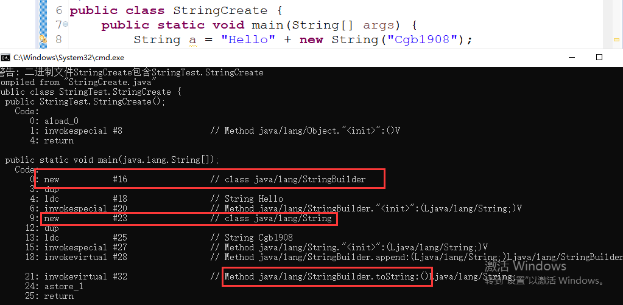
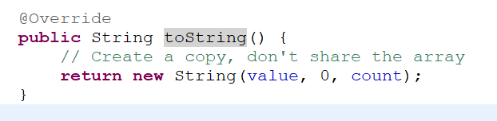
String a = “Hello”+ new String(“Cgb1908”);
创建三个
对象

Slide 6
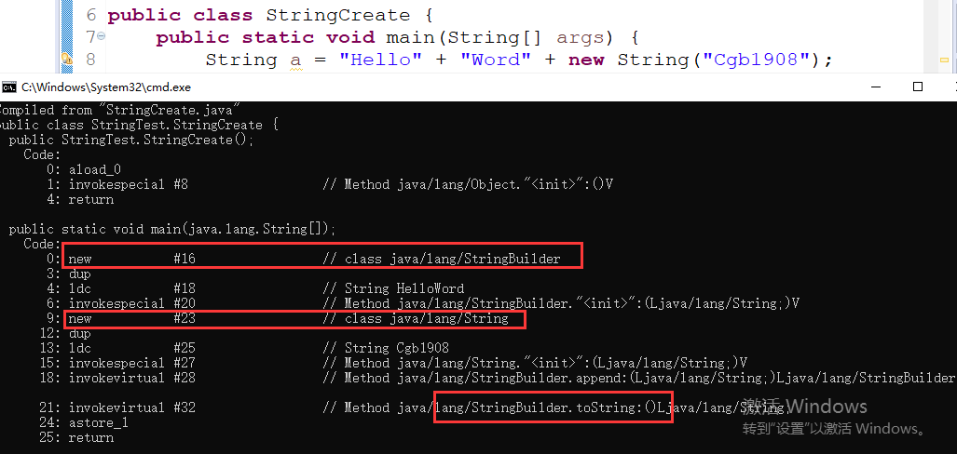
String a = “Hello”+“Word” + new String(“Cgb1908”);
创建三个
对象

Slide 7
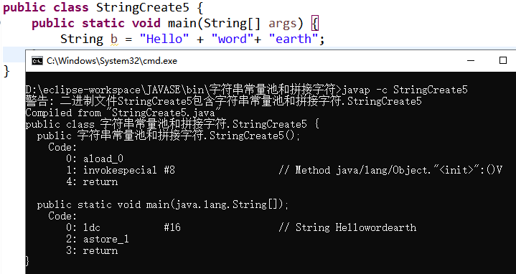
String b = "Hello" + "word"+ "earth";
没有创建对象

Slide 8
面试题：String 、StringBuffer、StringBuilder的区别
 | 可变？ | 字符串拼接时会开辟新空间？ | 线程安全？ | 字符串拼接的效率
String | 引用不可变 | 会 | 安全 | 低
StringBuffer | 引用可变 | 不会 | 安全 | 中（append）
StringBuilder | 引用可变 | 不会 | 不安全 | 高（append） | 内部数组默认初始容量 16，放满后，容量翻倍+2

Slide 9

扫码关注微信公众号，不定期推送java干货
大家记得有口碑找苏苏老师哦！
你好我好大家好！

